Slide 1
Merek dan indikasi geografis
UU No 20 Tahun 2016

Slide 2
Definisi Merek pasal 1 butir 1 :
Tanda yang dapat ditampilkan secara grafis berupa gambar, logo, nama, kata, huruf, angka, susunan warna, dalam bentuk 2 (dua) dimensi dan/atau 3 (tiga) dimensi, suara, hologram, atau kombinasi dari 2 (dua) atau lebih unsur tersebut untuk membedakan barang dan/atau jasa yang diproduksi oleh orang atau badan hukum dalam kegiatan perdagangan barang dan/atau jasa.

Slide 3
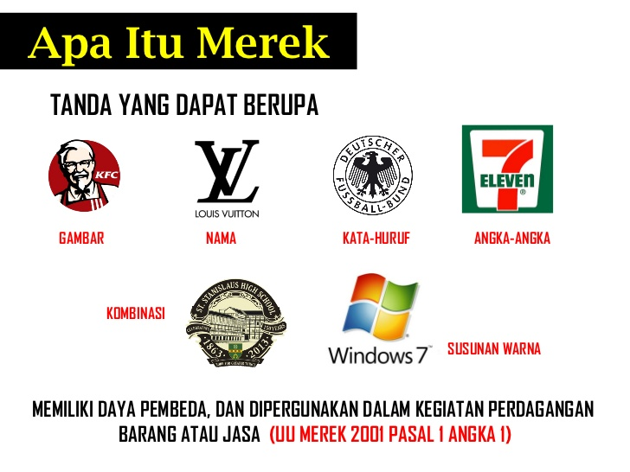

Slide 5
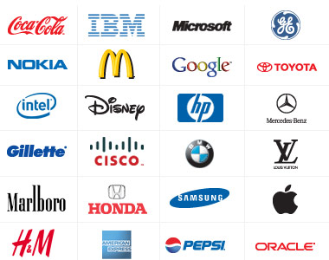
Merek Internasional yang Terkenal

Slide 6
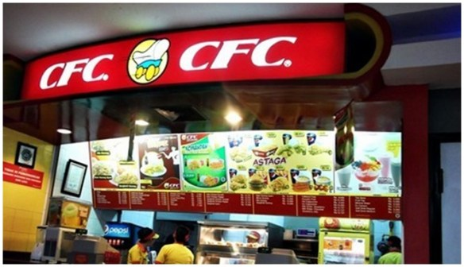
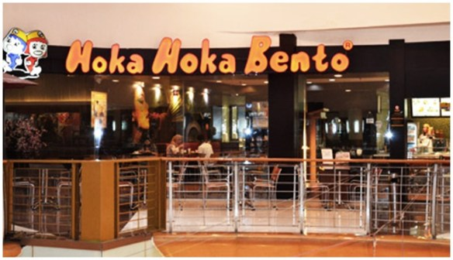
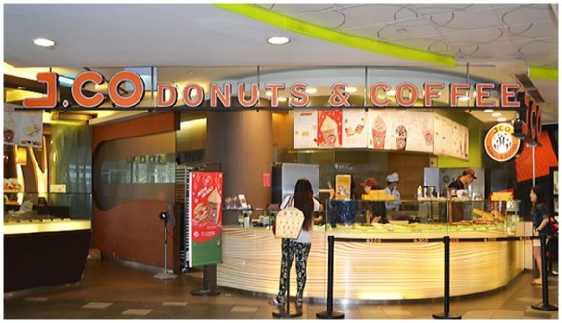
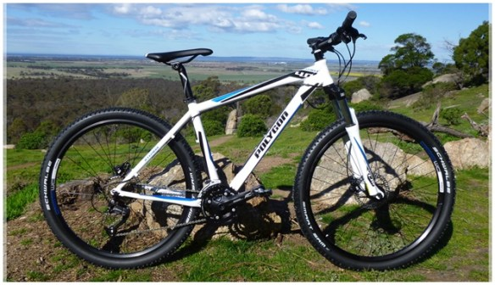
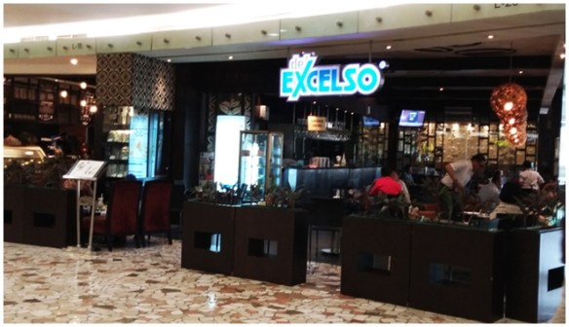
Merek ASLI Indonesia yg Dikira Merek Luar Negeri

Slide 7
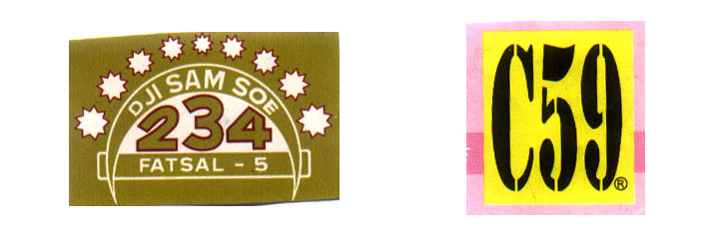
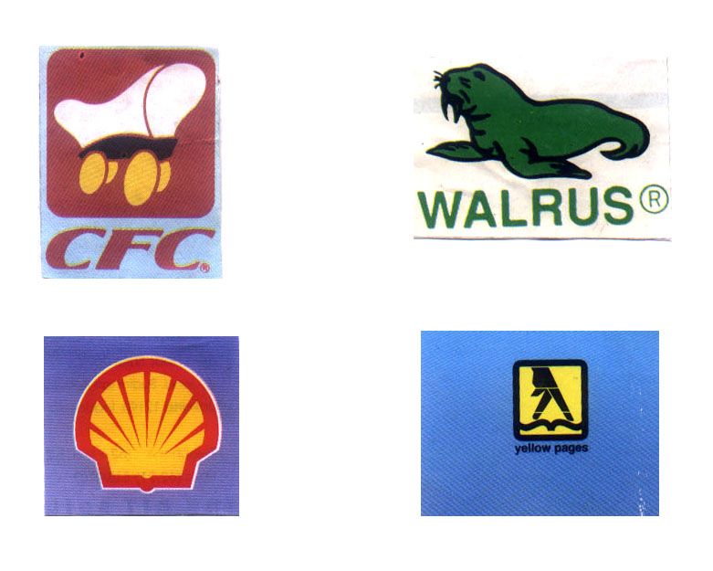

Slide 9
Merek :
Merek Dagang
Merek Jasa
Merek Kolektif

Slide 10
Merek dagang
merek yang digunakan pada barang yang diperdagangkan oleh seseorang atau beberapa orang secara bersama-sama atau badan hukum untuk membedakan dengan barang-barang sejenis lainnya.

Slide 11
Merek jasa
Merek yang digunakan pada jasa yang diperdagangkan oleh seseorang atau beberapa orang secara bersama-sama atau badan hukum untuk membedakan dengan jasa-jasa sejenis lainnya.

Slide 12
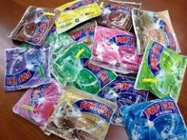
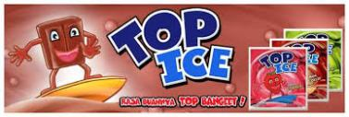
Merek kolektif
Merek yang digunakan pada barang dan atau jasa yang diperdagangkan oleh seseorang atau beberapa orang secara bersama-sama atau badan hukum untuk membedakan dengan barang dan atau jasa sejenis lainnya.

